Slide 1
Mechanika II.
VY_32_INOVACE_11-16
Tuhé těleso – test

Slide 2
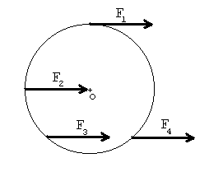
1. | Kotouč na obrázku je otáčivý kolem nehybné osy o. Na kotouč působí čtyři síly stejného směru a velikosti. Která síla má na kotouč největší otáčivý účinek ?
a) | F₁
b) | F₂
c) | F₃ a F₄
d) | všechny stejný

Slide 3
2. | Kotouč na obrázku je otáčivý kolem nehybné osy o. Na kotouč působí čtyři síly stejného směru a velikosti. Která síla má nulový otáčivý účinek ?
a) | F₁
b) | F₂
c) | F₃ a F₄
d) | žádná

Slide 4
3. | Kotouč na obrázku je otáčivý kolem nehybné osy o. Na kotouč působí čtyři síly stejného směru a velikosti. Které síly mají stejný otáčivý účinek ?
a) | F₁ , F₂
b) | všechny síly
c) | F₃ a F₄
d) | žádné dvě

Slide 5
4. | Koule o hmotnostech 8 kg a 2 kg o zanedbatelných rozměrech jsou spojeny tenkou tyčí o délce 1 m. V jaké vzdálenosti od těžší koule je těžiště soustavy ?
a) | 0,1 m
b) | 0,2 m
c) | 0,5 m
d) | 0,8 m

Slide 6
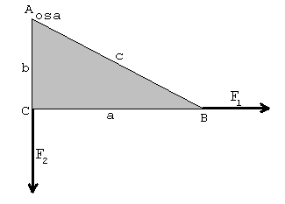
5. | a = 0,8 m , b = 0,6 m , F₁= 30 N , F₂= 40 N, Jakou velikost má výslednice sil F₁ a F₂ ?
a) | 10 N
b) | 35 N
c) | 50 N
d) | 70 N

Slide 7
6. | a = 0,8 m , b = 0,6 m , F₁= 30 N , F₂= 40 N, Jaké jsou momenty M₁ a M₂ ?
a) | M₁ = 24 N.m, M₂ =24 N.m
b) | M₁=30 N.m, M₂ = 24 N.m
c) | M₁ =18 N.m, M₂ = 0N.m
d) | M₁ =0N.m, M₂ =0N.m

Slide 8
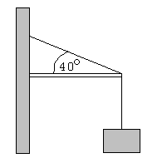
7. | Znázorněte do obrázku a vypočítejte síly , kterými těleso o hmotnosti 100kg působí na trám a na drát.

Slide 9
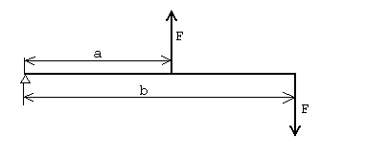
8. | Vypočítejte moment dvojice sil na obrázku je-li a= 60cm , b=110cm a F = 20 N.

Slide 10
9. | Jakou energii má setrvačník s momentem setrvačnosti 20 kg.m², jestliže frekvence otáčení setrvačníku je 5 Hz ?

Slide 11
Děkujeme za pozornost.
Autor DUM: Mgr. Andrea Pieczonková

